Slide 1
Molekulární biofyzika
Karel Kubíček, Ústav fyziky kondenzovaných látek, CEITEC MU, karelk@physics.muni.cz , +420 549 49 3253

Slide 2
Biomolekulární vědy mají klíčový význam pro molekulární medicínu.
  Budeme se zabývat zařízeními pro studium struktury, měření koncentrace (in-vitro i in-vivo), a pro studium vlastností membrán
Nejběžnější zařízení založená na interakci elektromagnetického záření s makromolekulami
  VIS, UV a IR spektrofotometry
  Ramanovy spektrometry
  Zařízení pro měření cirkulárního dichroismu
  Zařízení pro rentgenstrukturní analýzu
  Nukleární magnetickou rezonancí
  Hmotnostní spektrometrie
  Fluorescenční techniky
  Elektronová mikroskopie
Zařízení založená na jiných vlastnostech biomolekul (např. mechanických a elektrických)
  Elektroforéza
  Langmuir-Blodgettové technika
Zařízení pro měření membránových potenciálů a koncentrace iontů v buňkách

Slide 3
Biofyzika a biomolekulární výzkum
Tento výzkum je orientován zejména na strukturální studie, které umožňují porozumět např.:
  Specifičnosti enzymatických a imunologických reakcí
  Účinkům některých léků (např. cytostatik) na molekulární úrovni.
  Mechanismům pasivního i aktivního transportu
  Buněčnému pohybu
  ……………..

Slide 4
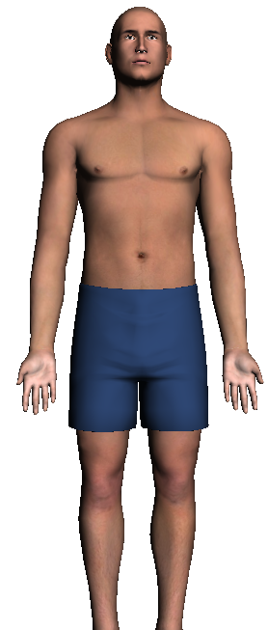
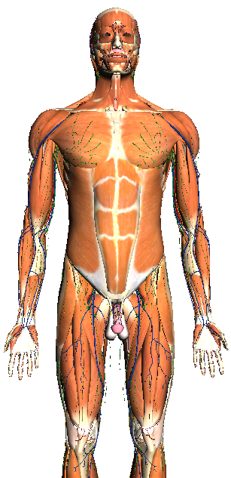
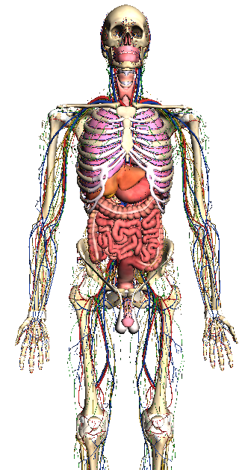
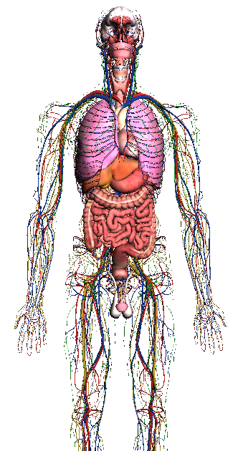
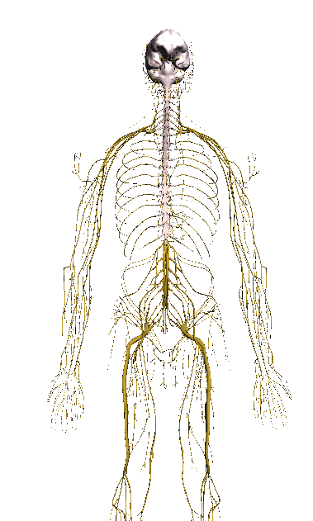
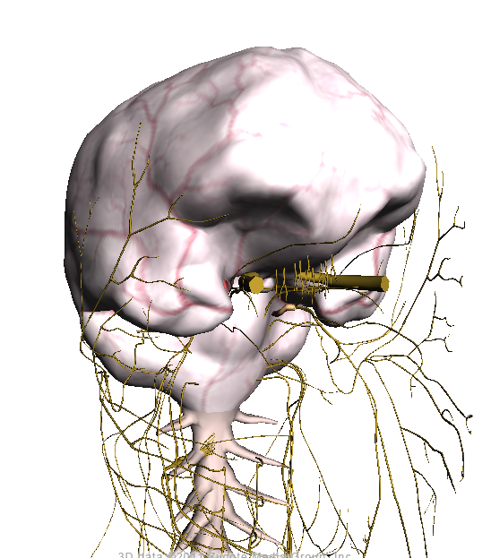
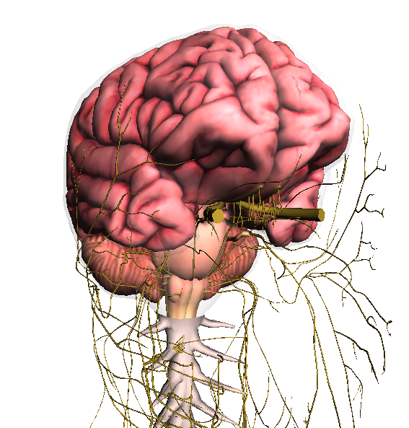
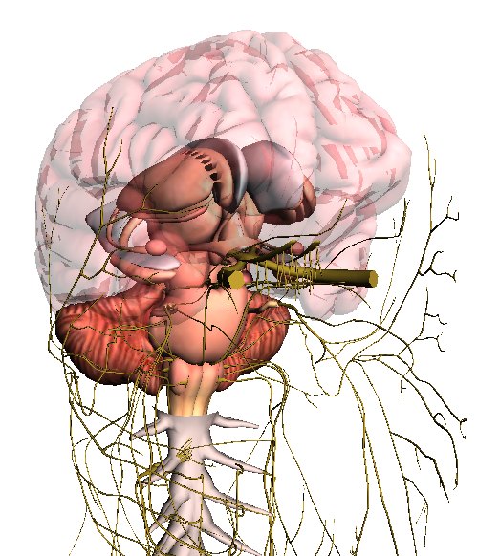
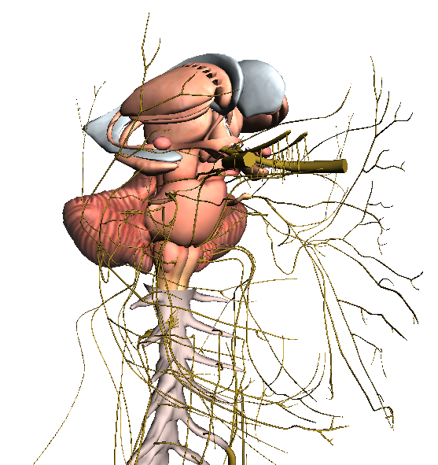

Slide 5
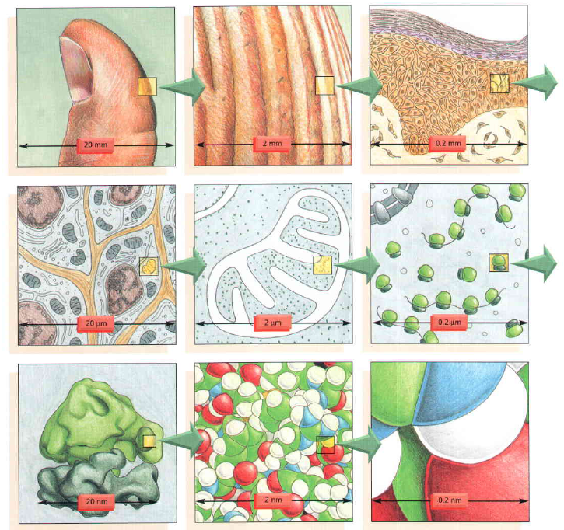

Slide 6
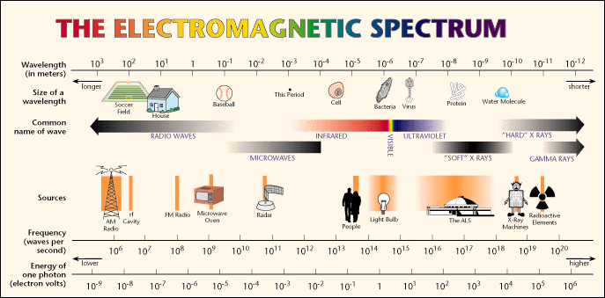

Slide 7
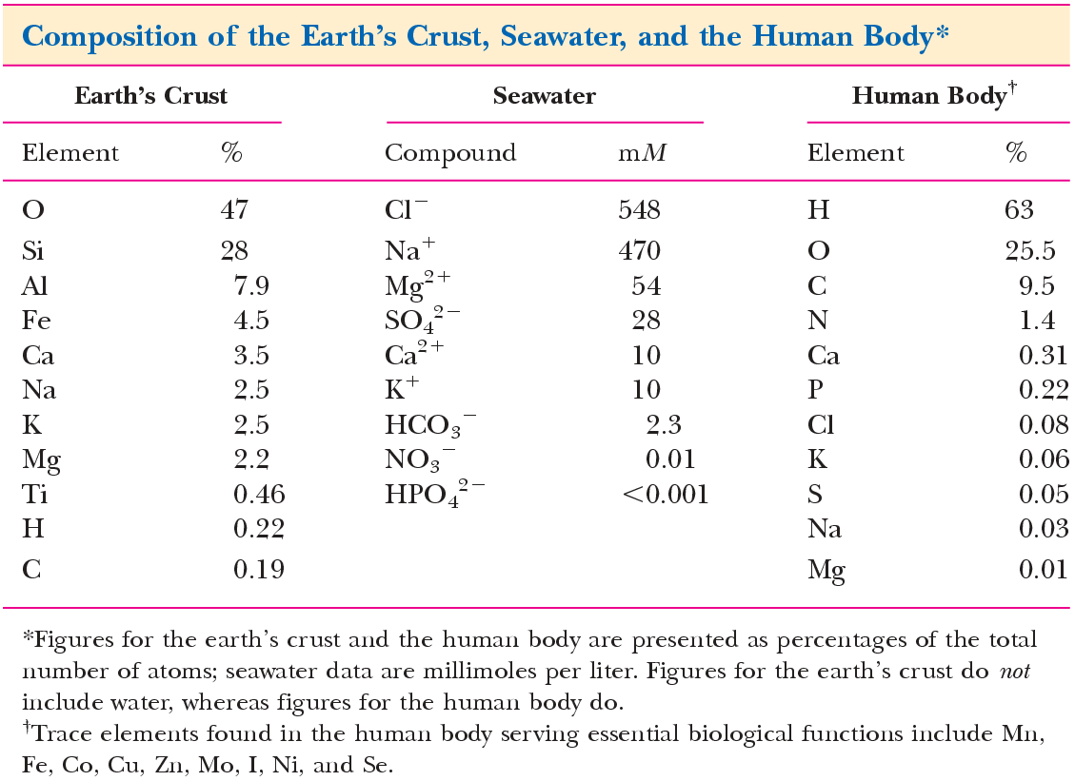

Slide 8
Chemické složení lidského těla
(65.0 %) Voda
(20.0 %) Proteiny
(12.0 %) Lipidy (tuky)
(01.1 %) Nukleové kyseliny
Ionty (Na⁺, K⁺, Cl⁻, PO₄³⁻ ...)
Plyny (O₂, CO₂, …), karbohydráty (glukóza), hydroxyapatit (forma vápníku a fosfátu – zuby, kosti), volné radikály, etc.

Slide 9
Proteiny

Slide 10
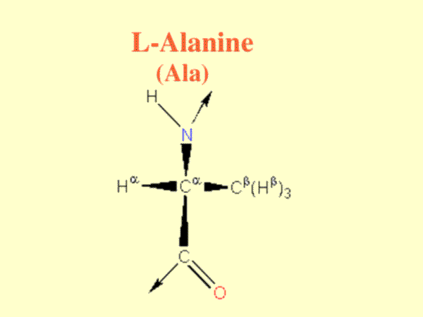
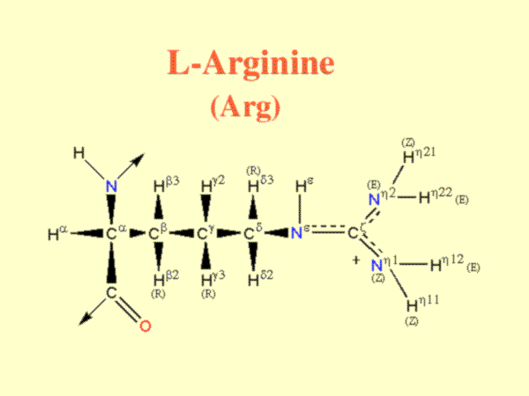
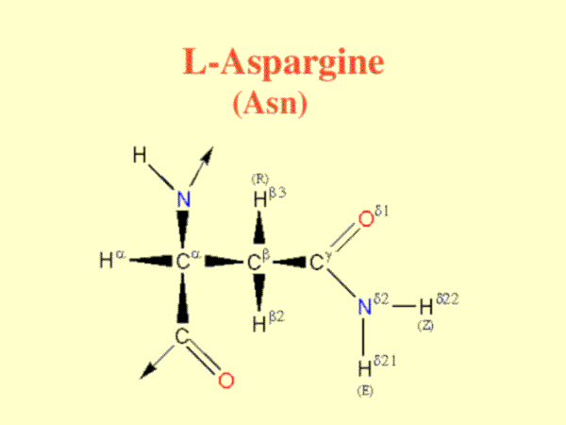
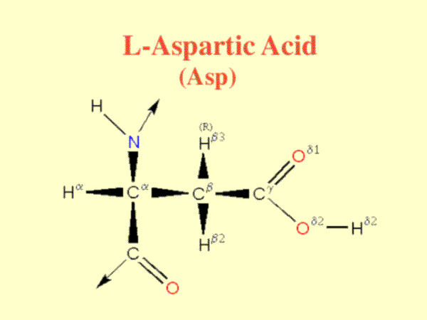
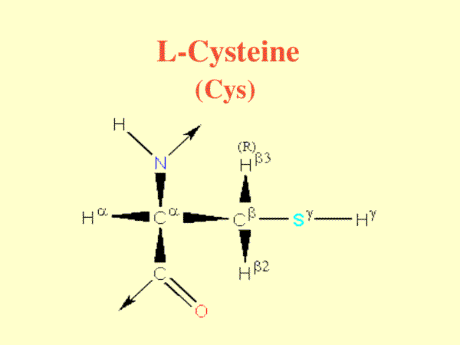
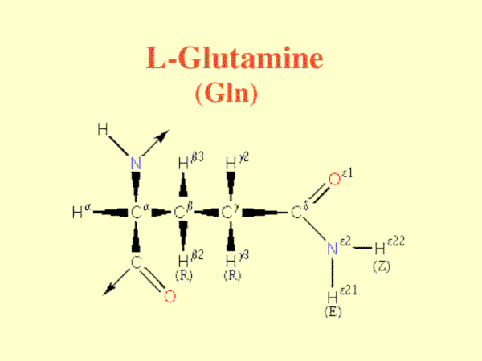
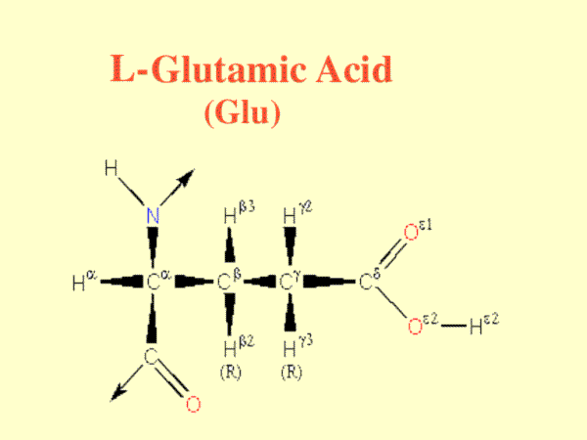
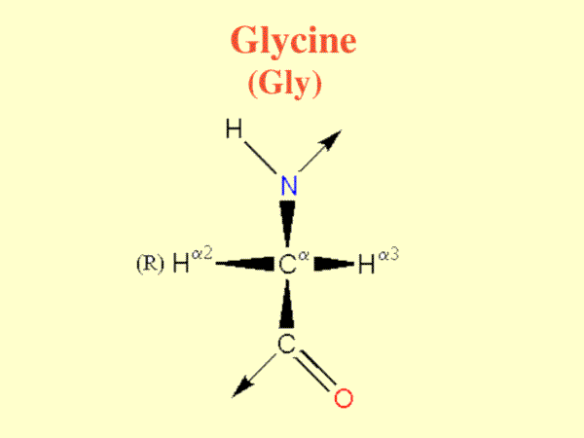
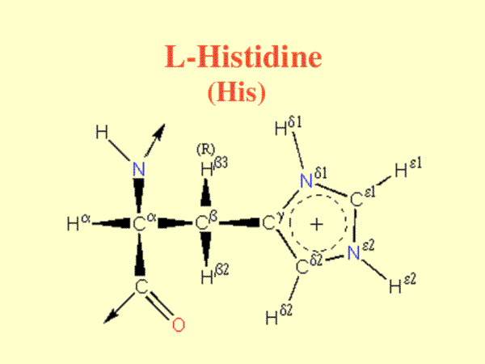
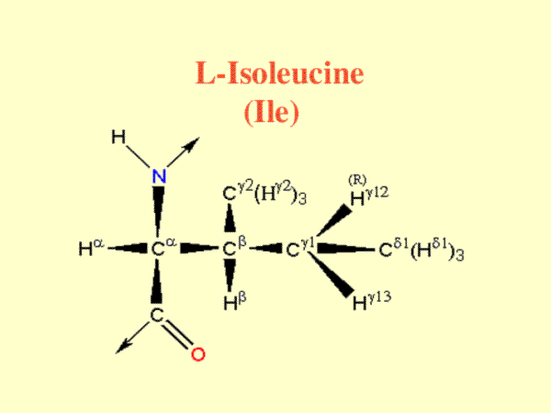
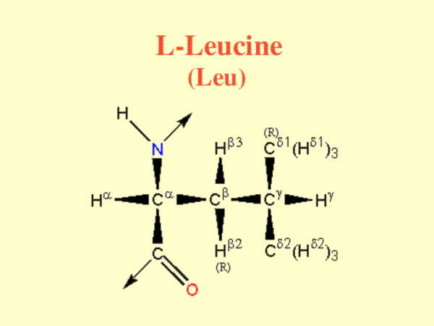
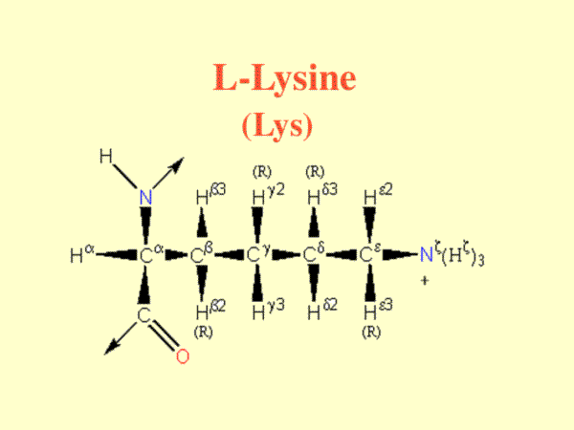
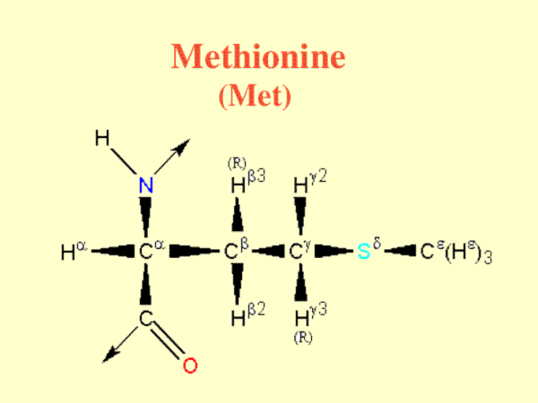
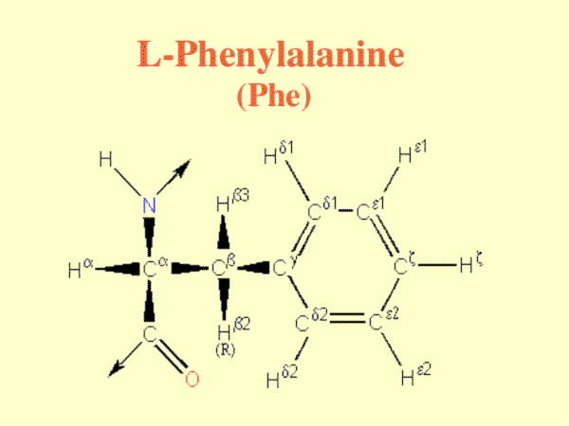
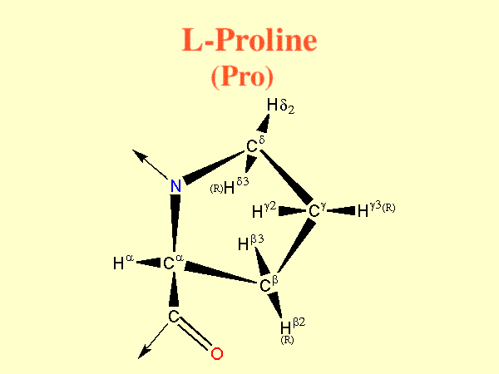
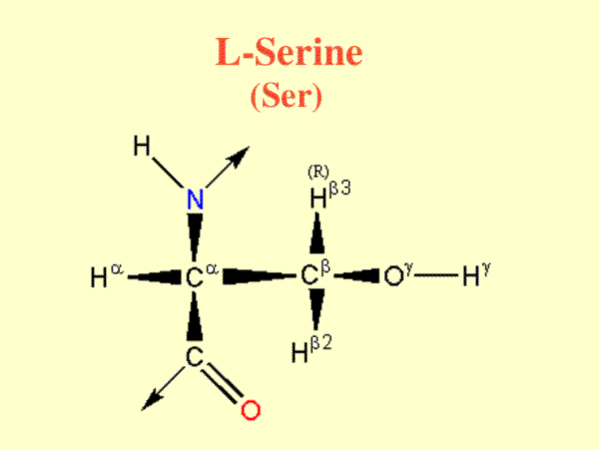
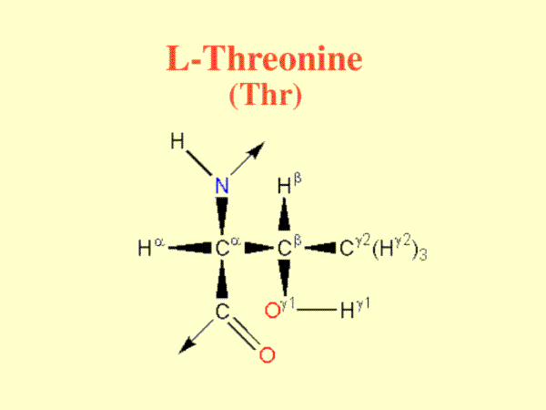
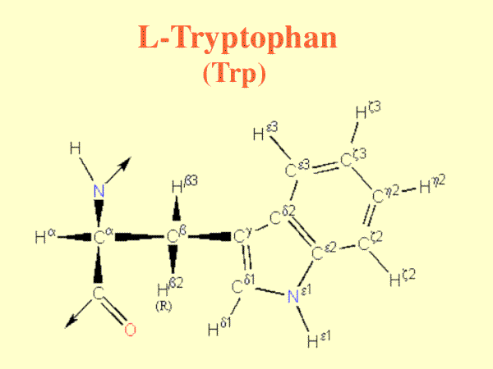
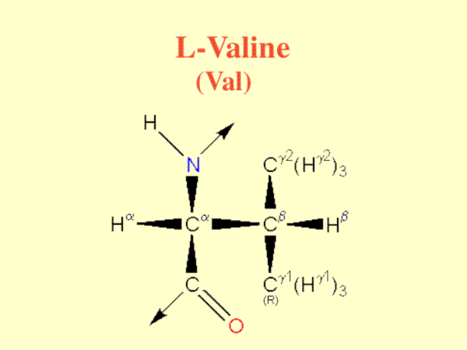
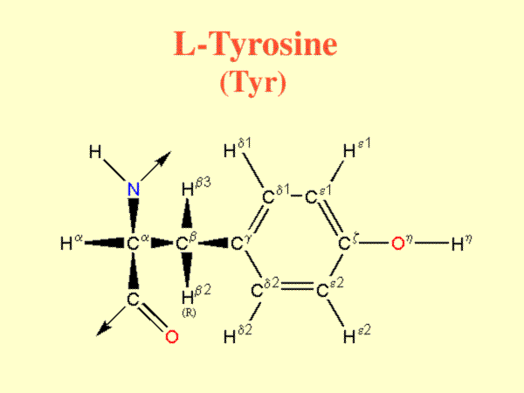
A
R
N
D
C
Q
E
G
H
I
L
K
M
F
P
W
Y
V
S
T

Slide 11
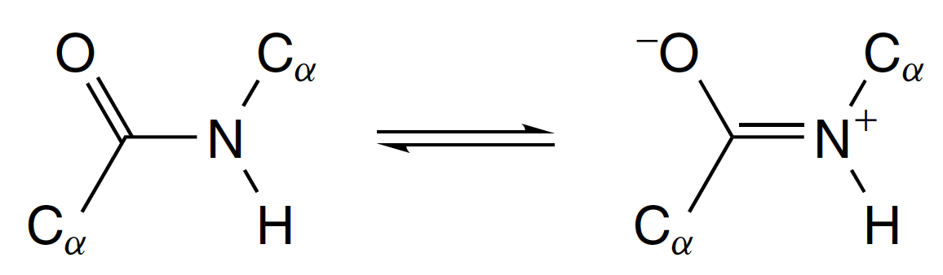
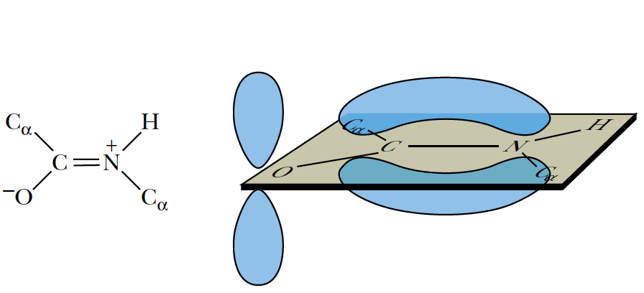
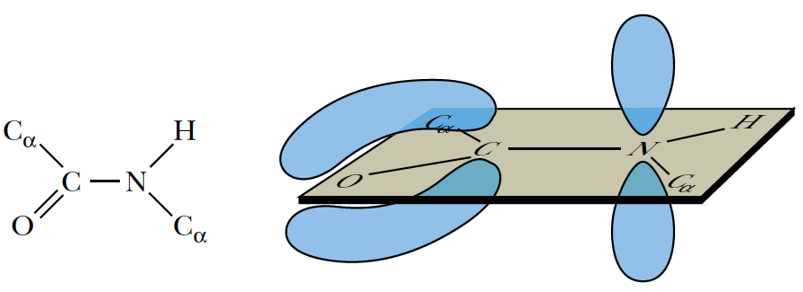
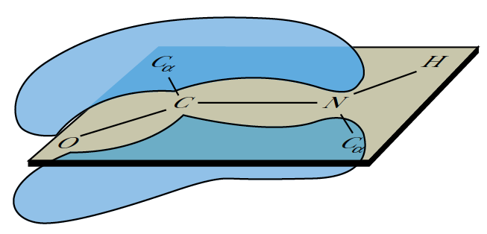
Peptidová vazba – pseudo dvojitá vazba => amidová rovina

Slide 12
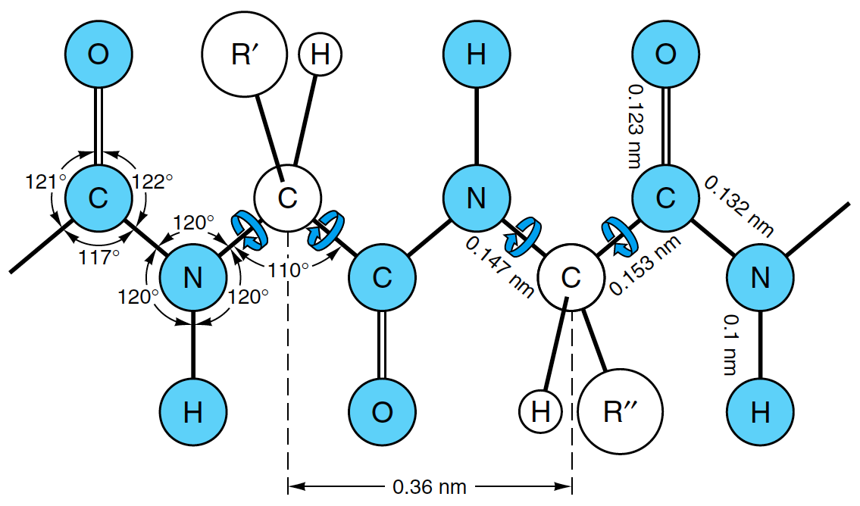
Proteinová páteř, primární struktura, číslování od N-konce (terminu) směrem k C-konci
N
C

Slide 13
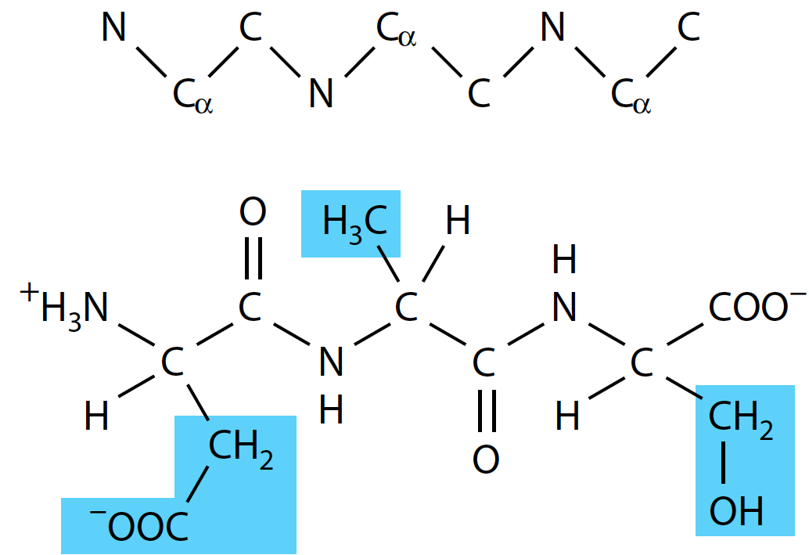
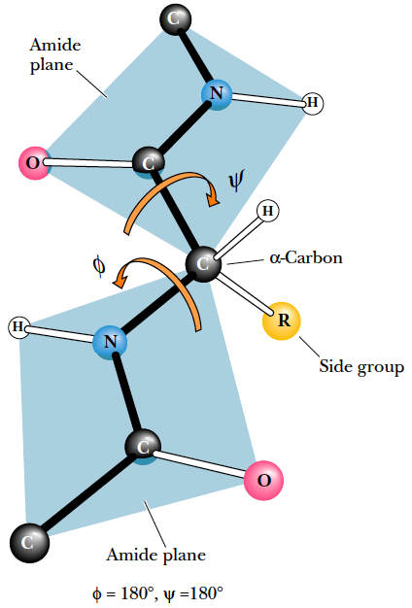
− CO, N, C_{α}, CO (CO někdy značeno C’)
ψ − N, C_{α}, CO, N

Slide 14
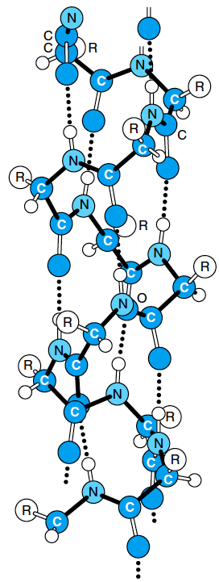
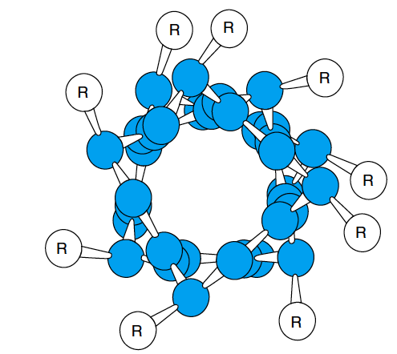
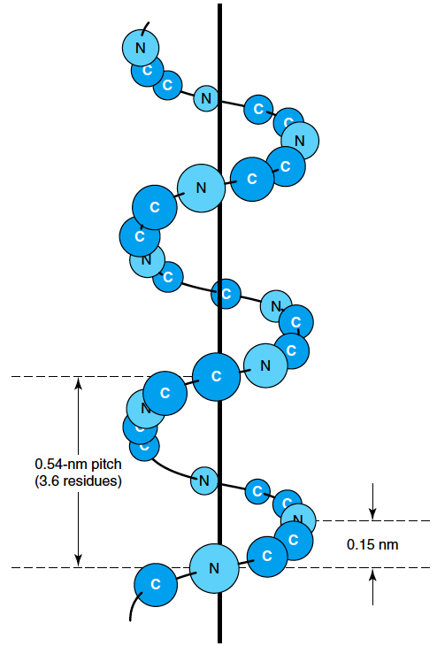
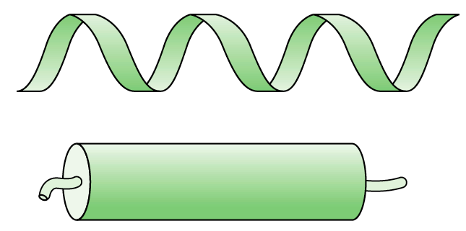
Sekundární struktura
α-šroubovice (α-helix)
β-skládaný list (β-sheet)
Ohyb, smyčka (loop/turn)

Slide 15
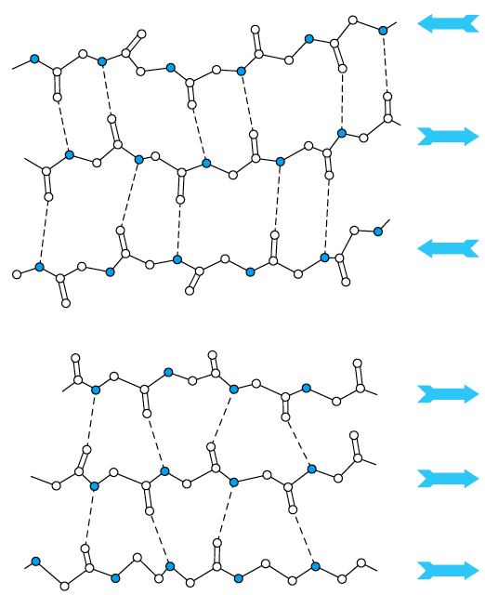
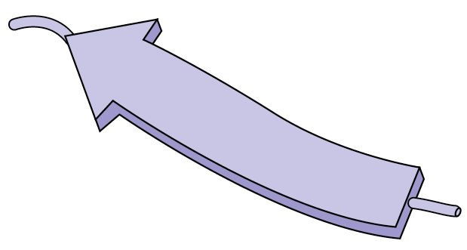
Sekundární struktura
α-šroubovice (α-helix)
β-skládaný list (β-sheet)
Ohyb, smyčka (loop/turn)
antiparalelní uspořádání
paralelní uspořádání
antiparalelní
paralelní

Slide 16
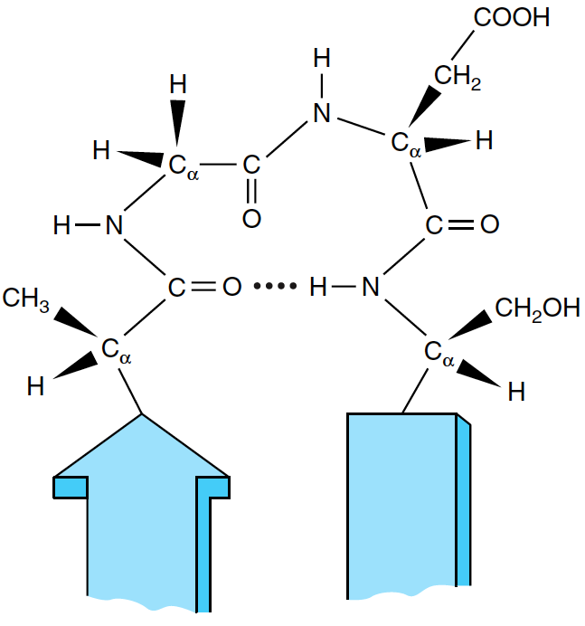
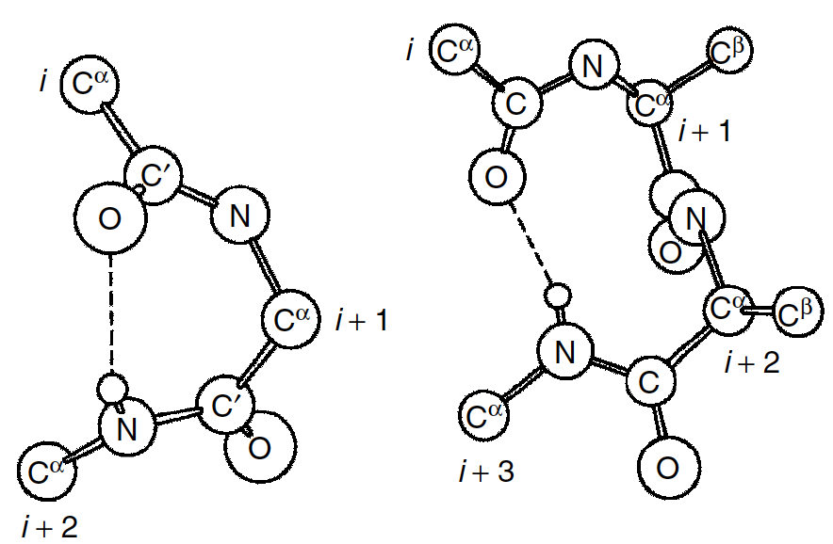
Sekundární struktura
α-šroubovice (α-helix)
β-skládaný list (β-sheet)
Ohyb, smyčka (loop/turn)
γ-smyčka/ohyb (3 residua)
β-smyčka/ohyb (4 residua)

Slide 17
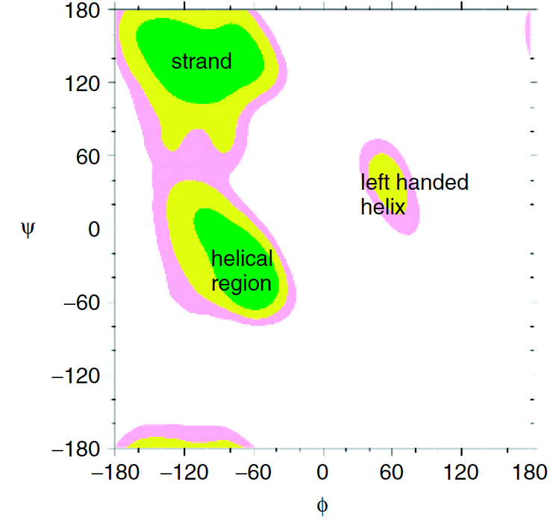
Ramachandranův diagram - zobrazuje energeticky přípustné oblasti dihedrálních úhlů ψ v závislosti na φ

Slide 18
Nukleové kyseliny

Slide 19
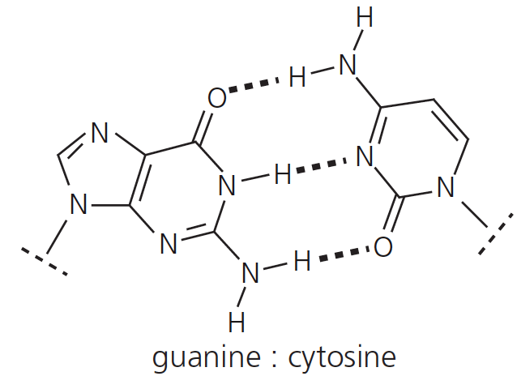
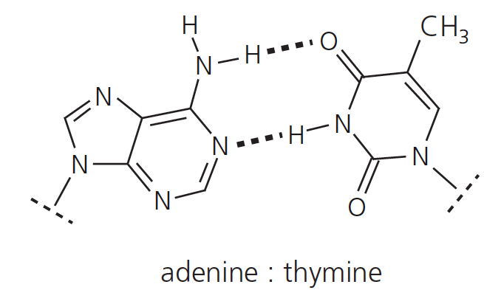

Watson-Crickovské párování bazí

Slide 20
Watson-Crickovské párování bazí
2 vodíkové vazby!!!
3 vodíkové vazby!!!

Slide 21





rozložení náboje v nukleobázích + 0 -, šipky označují dipólový moment

Slide 22

RNA DNA

Slide 23




Slide 24

Nejběžnější typy DNA: B-DNA (a), A-DNA (b), Z-DNA (c)
DNA konformace | B | A | Z
Směr vinutí | pravotočivá | pravotočivá | levotočivá
Počet parů bazí na otáčku | 10.5 | 11.0 | 12.0
Průměr šroubovice | ~2.0 nm | ~2.6 nm | ~1.8 nm
Konformace cukru | C2’-endo | C3’-endo | C2’-endo (pyr) C3’-endo (pur)
Velký žlábek Major groove | široký, hluboký | úzký, hluboký | plochý
Malý žlábek Minor groove | úzký, hluboký | široký, mělký | úzký, hluboký

Slide 25

Non-Watson-Crickovské (Hoogsteenovo – Karsten Hoogsteen) párování bazí
Triplexové struktury

Slide 26


Triplexové struktury (triple stranded DNA, H-DNA)

Slide 27

Quadruplexové struktury

Slide 28



Další významné formy DNA:
Hollidayův spoj (Holliday junction) klíčový meziprodukt v mnoha typech genetické rekombinace a také při opravě dvouřetězcových zlomů.
displacement loop (D-loop, D-smyčka)
R-loop (R-smyčka)
Křížová struktura DNA (cruciform)
i-motif DNA
DNA nanotechnologie – DNA origami
Pictures credited to: wikipedia.org

Slide 29


Další významné formy DNA:
Hollidayův spoj (Holliday junction) klíčový meziprodukt v mnoha typech genetické rekombinace a také při opravě dvouřetězcových zlomů.
displacement loop (D-loop, D-smyčka)
R-loop (R-smyčka)
Křížová struktura DNA (cruciform)
i-motif DNA / i-motif RNA
DNA nanotechnologie – DNA origami
Pictures credited to: wikipedia.org

Slide 30


Další významné formy DNA:
Hollidayův spoj (Holliday junction) klíčový meziprodukt v mnoha typech genetické rekombinace a také při opravě dvouřetězcových zlomů.
displacement loop (D-loop, D-smyčka)
R-loop (R-smyčka)
Křížová struktura DNA (cruciform)
i-motif DNA / i-motif RNA
DNA nanotechnologie – DNA origami

Slide 31



Peptidová nukleové kyseliny (PNA)
Nejsou kyselinami!!!
Jsou syntetické, nicméně se předpoládá(lo), že mohli figurovat jako vývojový stupeň v počátcích vzniku života (naproti tomu stojí “RNA svět”)
Nemají v páteři negativně nabitý fosfát => silnější vazba mezi bázemi
N-aminoethyl glycin

Slide 32

Interakce mezi PNA a DNA dvoušroubovicí
a - triplexová struktura, b – triplexová struktura nahrazením jednoho DNA řetězce, c – duplexová struktura nahrazením jednoho DNA řetězce

Slide 33
Lipidy

Slide 34


Slide 35


Slide 36


Slide 37



Slide 38


Slide 39



Slide 40
Zařízení založená na interakci elektromagnetického záření s makromolekulami

Slide 41
Druhy spektrofotometrů
Spektrofotometry jsou laboratorní přístroje používané pro měření koncentrace látek absorbujících nebo emitujících infračervené, viditelné nebo ultrafialové světlo. Mohou být též použity pro studium jejich chemické struktury.
Absorpční spektrofotometry: založeny na spektrální závislosti absorpce světla.
Emisní spektrofotometry: Zdrojem světla je sama analyzovaná látka, jež je injektována nebo rozprašována do bezbarvého plamene. Emitované světlo prochází optickým hranolem nebo mřížkou, takže můžeme získat celé emisní spektrum. Frekvence přítomné ve spektru umožňují identifikovat např. přítomné ionty.
Spektrofluorimetry: emise světla je vyvolána světlem o vlnové délce kratší než je vlnová délka světla emitovaného.

Slide 42
Absorpční spektrofotometry: Lambertův-Beerův zákon
Absorpční spektrofotometrie je založena na absorpci světla při průchodu vrstvou roztoku. Jeho koncentrace může být zjištěna pomocí Lambertova-Beerova zákona:
I = I₀.10^{-εcx}
c je koncentrace rozpuštěné látky, x tloušťka vrstvy, I₀ původní intenzita světla, I je intenzita světla po průchodu vrstvou. Konstanta ε (epsilon, absorpční nebo extinkční koeficient) závisí na vlnové délce světla, na rozpuštěné látce a rozpouštědle. Její hodnoty pro běžné chemické sloučeniny lze nalézt v tabulkách. Tyto hodnoty jsou vždy udávány pro určitou vlnovou délku (obvykle absorpční maximum). Číselné hodnoty tohoto koeficientu závisejí na tom, jak je vyjadřována koncentrace rozpuštěné látky. Když použijeme mol.l⁻¹, hovoříme o molárním absorpčním koeficientu.

Slide 43
Poměr intenzit světla prošlého a dopadajícího se nazývá transmitance (dříve transparence). Dekadický logaritmus převrácené hodnoty transmitance se nazývá absorbance A.
S ohledem na L.-B. zákon je tedy absorbance přímo úměrná koncentraci rozpuštěné látky a tloušťce absorbující vrstvy roztoku.
A = ε.c.x

Slide 44
Druhy absorpčních spektrofotometrů
Podle konstrukce rozdělujeme spektrofotometry na jednopaprskové a dvoupaprskové.
U jednopaprskových spektrofotometrů jeden svazek světla prochází nejdříve srovnávacím a pak měřeným vzorkem (kyvety obsahující roztoky musí být pohyblivé). U dvoupaprskových spektrofotometrů jeden svazek světla prochází měřeným vzorkem a druhý srovnávacím vzorkem (blankem). Dvoupaprskové přístroje umožňují podstatně rychlejší měření, avšak jsou dražší. U jednoduchých přístrojů je nastavování vlnové délky světla ruční. U pokročilejších přístrojů se toto nastavování děje automaticky, což umožňuje přímo získávat absorpční křivky, tj. grafy závislostí absorbance na vlnové délce světla.

Slide 45

Jednopaprskový spektrofotometr
Zdrojem světla (1) je žárovka s wolframovým vláknem. Její polychromatické světlo prochází kondenzorem (2) a odráží se od zrcadla (3) na vstupní štěrbinu (4) monochromátoru (části 4 až 8, plus 12). Světlo je soustřeďováno čočkou (5) na odrazovou optickou mřížku (6), která tvoří barevné spektrum. Téměř monochromatické světlo je promítáno objektivem (7) na výstupní štěrbinu (8) monochromátoru.

Slide 46
Jednopaprskový spektrofotometr
S mřížkou lze otáčet pomocí ovladače vlnových délek (12), čímž se zaměřuje světlo o určité vlnové délce na výstupní štěrbinu. Svazek světla pak prochází kyvetou (9) se vzorkem. Intenzita prošlého světla je měřena fotodetektorem (10, 11). Jeho signál je zesilován zesilovačem (13). Hodnota absorbance je zobrazena na displeji (14). Intenzita světla prošlého srovnávacím roztokem je vždy srovnávána s intenzitou téhož svazku světla prošlého měřeným vzorkem.

Slide 47



Moderní UV/VIS/NIR spektrofotometr
NIR = near infrared = blízká infračervená oblast
Světlo jedné vybrané vlnové délky nebo celé prošlé spektrum může být měřeno

Slide 48
Absorpční UV spektrofotometrie
Ultrafialové (UV) světlo je absorbováno různými sloučeninami, zejména těmi, které mají konjugované dvojné vazby. Jak bílkoviny, tak nukleové kyseliny silně absorbují UV světlo, což lze využít pro jejich zkoumání.
  Aminokyseliny tryptofan a tyrosin mají absorpční maxima při přibližně 280 nm. Fenylalanin při 255 nm.
  Nukleotidy (dusíkaté báze) mají absorpční maxima v oblasti 260 - 270 nm.
  Chromofory – jejich absorpční vlastnosti se mění podle chemického složení prostředí.

Slide 49

UV/Vis spektroskopie proteinů
Absorpční spektrum volného fenylalaninu, tyrosinu a tryptofanu v UV oblast
Podle:http://www.fst.rdg.ac.uk/courses/fs460/lecture6/lecture6.htm

Slide 50
Bathochromní efekt (červený posun)
Hypsochromní efekt (modrý posun)
Hypochromní efekt – snížení intenzity
Hyperchromní efekt – zvýšení intenzity

Slide 51
Hypochromní efekt (HE)
Absorpce světla je ovlivňována dipólovými momenty chemických vazeb, které interagují s fotony. Stochasticky (náhodně) orientované dipólové momenty (denaturovaná bílkovina) absorbují světlo lépe než ve stavu uspořádaném (šroubovice). U bílkovin je HE způsoben peptidovými vazbami, které mají UV absorpční maximum kolem 190 nm.
Dvoušroubovice DNA absorbuje UV světlo hůře vlivem patrových a vodíkových interakcí než jednořetezcová (denaturovaná/neuspořádaná). A_{DNA260nm} v horké vodě > ve studené vodě
Helicita – relativní zastoupení uspořádaných částí makromolekuly

Slide 52

Hypochromní efekt u kys. polyglutamové. Při pH 7 tento polypeptid tvoří stochastické (neuspořádané) klubko (1), při pH 4 získává šroubovicovou strukturu (2). Absorpční maximum peptidových vazeb je snížené vlivem jejich prostorového uspořádání. ε je molární absorpční koeficient a λ je vlnová délka UV světla. [dle: Kalous a Pavlíček, 1980]

Slide 53

Teplota tání duplexů DNA
Fraction of ssDNA
https://sandwalk.blogspot.com/2007/12/dna-denaturation-and-renaturation-and.html
https://www.khanacademy.org/test-prep/mcat/physical-sciences-practice/physical-sciences-practice-tut/e/melting-point-and-thermodynamics-of-double-stranded-dna-1

Slide 54

oxidovaný
redukovaný

Slide 55

Zářivé procesy (absorpce, fluorescence, fosforescence) jsou indikovány rovnými šipkami. Nezářivé procesy jsou naznačeny zvlněnými šipkami. Diagramy tohoto typu byly zavedeny A. Jablonskim v jeho práci z r. 1935 na téma mechanismu fosforescence. Horizontální osa nemá fyzikální význam.

Slide 56


Fluorescenční (Försterův) přenos energie

Slide 57


Fluorescenční (Försterův) přenos energie

Slide 58




Slide 59

Giardia lamblia (intestinalis) (A) is the cyst imaged by transmission (differential interference contrast), only. (B) is the cyst wall selectively imaged through use of fluorescent-labelled (TRITC) antibody that is cyst wall specific. (C) is the cyst imaged through use of carboxy fluorescein diacetate, a viability stain. (D) is a composite image of (B) and (C). (E) is a composite image of (A), (B), and (C). Bar = 10 microns; sample from gerbil feces. Image courtesy of US EPA

Slide 60

Zařízení pro měření fluorescenční anisotropie. V hlavním schematu polarizační filtr nebo hranol (P1) polarizuje dopadající světlo. Intenzita fluorescence je měřena druhým polarizátorem (P2), který může být kolmý nebo paralelní k P1. L – lampa, S – vzorek, PD – fotodetektor.

Slide 61
IR spektrofotometrie
Infračervené záření (IR) působí na rotační a vibrační stavy molekul. Složité molekuly mohou vibrovat nebo rotovat mnoha různými způsoby (módy). Různé chemické skupiny (-CH₃, -OH, -COOH, -NH₂ atd.) mají specifické vibrační a rotační frekvence, a proto absorbují IR světlo o specifických vlnových délkách.
Z tohoto důvodu mají infračervená absorpční spektra mnoho maxim. Změna chemické struktury se projevuje jako změna polohy těchto maxim ve spektru.

Slide 62





Slide 63



Vibrace ν/cm⁻¹
CO₂
H₂O

Slide 64


Ukázka IR spekter. Vlevo absorpční spektrum živé (fialově) a umírající (modře) buňky. Vpravo spektrum vanilinu.

Slide 65
Ramanova spektroskopie
Sir Chandrasekhara Venkata Raman – NC 1930 za fyziku „za jeho práci o rozptylu světla a objevu efektu pojmenovanám po něm“
Rayleighův rozptyl světla. Nastává interakce fotonů s molekulami, jež se projevuje jen velmi malou nebo žádnou změnou vlnové délky. Intenzita rozptýleného světla závisí na molekulové hmotnosti a také na úhlu rozptylu, což lze využít pro odhad tvaru makromolekul.
Ramanova spektrometrie. Při rozptylu fotonů nastává malá změna (posun) vlnové délky, způsobená malým poklesem nebo zvýšením energie rozptýlených fotonů během přechodu z původního do změněného vibračního nebo rotačního stavu interagující molekuly. Tyto stavy se mohou měnit v důsledku strukturálních změn molekul.
Proto změny v Ramanových spektrech (intenzita signálu v závislosti na posunu vlnové délky) odrážejí konformační změny molekul.

Slide 66

Ramanova spektroskopie
Ramanovo spektrum polytenního chromosomu pakomára Chironomus.
Při zvolených vlnočtech lze uskutečnit ramanovskou mikroskopii. Vybuzeno laserovým světlem o vlnové délce 647.1 nm.
According to: http://www.ijvs.com/volume2/edition3/section4.htm

Slide 67


Cirkulární dichroismus (CD)
Měření optické aktivity (schopnosti stáčet rovinu polarizovaného světla). Konformační změny molekul mohou být sledovány jako změny optické aktivity při použití speciálního polarimetru.
U metody CD srovnáváme absorbance levotočivě a pravotočivě cirkulárně polarizovaného světla, jehož vlnová délka je blízká absorpčnímu maximu bílkoviny.
CD lze využít též pro studium struktury nukleových kyselin.
Obrázek ukazuje změny elipticity syntetického polypeptidu, obsahujícího dlouhé sekvence poly-glu, po přídavku trifluoroethanolu (TFE), který zvyšuje podíl α-šroubovice. http://www-structure.llnl.gov/cd/polyq.htm

Slide 68




Nejčastěji se CD vyjadřuje jako závislost na Delta Espilon.
ε_{L} a ε_{R} jsou definované levo-a pravo-točivé extinkční koeficienty, l je délka dráhy a d je molární koncentrace vzorku.

Slide 69


Rentgenstrukturní analýza
Krystalová mřížka působí na rentgenové záření jako optická mřížka na viditelné světlo. Nastávají ohybové jevy a na stínítku se objevuje difrakční obrazec. Tyto obrazce mohou být matematicky analyzovány, aby se získala informace o rozložení elektronů v molekulách tvořících krystal.

Slide 70



Slide 71




Slide 72




Krystalogram B-DNA získaný v r. 1952 Rosalindou E. Franklinovou, na jehož základě Watson a Crick navrhli dvoušroubovicový model struktury DNA. C. & W. dostali v r.1962 společně s Mauricem Hugh Frederick Wilkinsem NC za fyziologii a medicínu „za jejich objevy týkající se molekulární struktury nukleových kyselin a jejich významu při přenosu informací v živých organizmech“
F
C
W

Slide 73
Confidence in structural features of proteins determined by
X-ray crystallography
(estimates are very rough and strongly depend on the quality of the data)
Structural feature |  |  | Resolution
 | 5 Å | 3 Å | 2.5 Å | 2 Å | 1.5 Å
Chain tracing | - | Fair | Good | Good | Good
Secondary structure | Helices fair | Fair | Good | Good | Good
Sidechain conformations | - | - | Fair | Good | Good
Orientation of peptide planes | - | - | Fair | Good | Good
Protein hydrogen atoms visible | - | - | - | - | Good

Slide 74

XAS = X-ray Absorption Spectroscopy
XANES = X-ray Absorption Near Edge Structure
EXAFS = Extended X-Ray Absorption Fine Structure

Slide 75



SAXS/EXAFS
N
N
Fe
EXAFS (Extended X-ray Absorption Fine Spectroscopy) poskytuje informace o nejbližších slupkách atomů sousedících s absorbujícím atomem
N
N

Slide 76


X-Ray Absorption Spectroscopy
Met 110
Met 86
Cu(I)
β4
Met 75
β5’
His 108
Cu(I)DR1885 ΔE=-10.3 eV
Ligand r(Å) 2σ².10³(Å²) R-exafs ε(fit index)
Fit1 (1shell) 2S 2.299 4(1) 0.446 0.49
Fit2 (1shell) 3S 2.301 9(1) 0.403 0.41
Fit3 (2shells) 3S 2.300 8(1) 0.334 0.29
1N§ 1.982 4(1)
Fit4 (2shells) 3S 2.303 8(1) 0.305 0.27
1N* 1.999 7(2)
§ no MS *His, MS

Slide 77
SAXS – Small Angle X-ray Scattering (RTG rozptyl pod malým úhlem)
Terminology
X-ray – diffraction / scattering
XS - X-ray scattering
SAXS/WAXS - Small/Wide Angle X-ray Scattering
SANS - --------”---------- Neutron ---”---
Otto Kratky (1902, Vienna-1995, Graz)
Günter Porod (1919 near Villach, 1984 Graz)
Dmitri I. Svergun
Scattering
Scattering curve
Guinier plot
PDF (Pair-distribution function)
Bead model
Bead model - / SAXS - envelope

Slide 78



Experimental setup
X-ray
SAXS

Slide 79
(very tiny) bit of theory
k
q
q=2k.sinθ => q/2/k=sinθ,
k=2π/λ => q=4π/λ.sinθ
Often q is denoted as s

Slide 80

1st step: scattering to scattering curve
=>

Slide 81

What can we learn from the scattering curve:
Shape of the studied molecule
Fold
Secondary structure

Slide 82

All information from the scattering curve together

Slide 83

Bead model
Spherical harmonics problem to be solved

Slide 84



Evaluation of the experimental data

Slide 85
NMR
Jaderný spin ≠ 0 (¹H, ¹³C, ¹⁵N, ³¹P)
- počet neutronů a počet protonů jsou sudá čísla (¹²C=6p+6n) ⇒ nulový spin
- počet neutronů plus počet protonů je liché číslo (¹H=p, ¹³C=6p+7n) ⇒ neceločíselný spin (i.e. ½, 3/2, 5/2)
- počet neutronů a počet protonů jsou lichá čísla (²H=p+n) ⇒ celočíselný spin (i.e. 1, 2, 3)
ν=γ*B (1) – pokud vložíme do magnetického pole intezity B, jádro mající nenulový spin může absorbovat foton frekvence ν. Frekvence ν závisí na gyromagnetickém poměru γ jader
Z kvantové mechaniky víme, že spin I může nabývat 2I +1 orientací ⇒ jádro se spinem ½ může mít dvě orientace v externím magnetickém poli– nižší / vyšší energie
N
S
E=h ν (2)
N
N
S
S

Slide 86

Resonanční podmínka ω₀ = -γB₀

Slide 87
Nuclear Magnetic Resonance
Stručně
Z (1) a (2): E=h γ B
N
S
Energy
S
N
Magnetic Field

Slide 88
N
S
change field
Energy
change frequency
S
N
Magnetic Field
Abs. E.
Magnetic Field

Slide 89



Magnet
supravodivé solenoidy na bázi
Nb a Sn ponořené do heliové
a dusíkové láznĕ
He-lázeň ~4 K dále snížena J-T
pumpou na ~2.1 K
v současnosti až 22 Tesla
magnetické pole země ~50μT
(Nb, Ta)₃Sn supravodič o šírce 0.81 mm s 271 vlákny vnořenými do OFHC mĕdĕné matrice

Slide 90


Díra cca 55mm
N₂-plnění
He-plnění

Slide 91





NMR měřicí sonda

Slide 92


CW vs. Fourier transform NMR
Solution II.
FT-NMR ⇒ all frequencies in a spectrum are irradiated
simultaneously with a radio frequency pulse.
Following the pulse, the nuclei return to thermal equilibrium. A time domain emission signal is recorded by the instrument as
the nuclei relax.
A frequency domain spectrum is obtained by Fourier transformation.
RF pulse 90°
FT
frequency domain
time domain

Slide 93



For NMR, nuclear spin is needed!!!
Spin analogy to a compass needle
magnetic field = 0
magnetic field > 0

Slide 94


Atom
In the planetary model of the atom, an electron orbits a nucleus, forming a closed-current loop and producing a magnetic field with a north pole and a south pole.
Electron
=
Proton
Neutron
Molecule is hence a group of small magnetic fields and each atom within the molecule experiences different local magnetic field.

Slide 95





Size Relaxation FID NMR line(width) after FT
slow (i.e. long t₂ time)
medium
fast
Hz
Induced voltage
Time
Hz
Induced voltage
Time
Hz

Slide 96



Size Relaxation FID NMR line(width) after FT
slow (i.e. long t₂ time)
medium
fast
e.g. Cholesterol
Hz
Induced voltage
Time
Biomolecules 5-30 kDa
Hz
Induced voltage
Time
Large molecules 50+ kDa
Hz

Slide 97
NMR as a tool for study structure, dynamics and interactions of biomolecules
Structure determination of NAs and proteins
Protein – metal interaction
Protein – ligand interaction
For most of the modern applications, enrichment by ¹³C, ¹⁵N and often ²H needed!
Isotope | Ground state spin | Natural abundance [%] |  | Rel. Sensitivity
¹H | ½ | ~100__ |  | 1.00x10⁺⁰
¹³C | ½ | 1.10 |  | 1.59x10⁻²
¹⁵N | ½ | 0.37 |  | 1.04x10⁻³
¹⁹F | ½ | 100__ |  | 8.30x10⁻¹
³¹P | ½ | ~100__ |  | 6.63x10⁻²
¹²C | 0 | 98.90 |  | -
¹⁶O | 0 | ~100__ |  | -

Slide 98


NMR as a tool for study structure, dynamics and interactions of biomolecules
0) AA/NA sequence, resonance assignment, standard chemical shifts
Structure determination of proteins/NAs
NMR can provide detailed information about the structure at the atomic level resolution relying on the spatial proximity of two interacting protons – nuclear Overhauser enhancement (NOE)
Additional structural information can be obtained (residual dipolar couplings – RDCs, J-couplings, backbone chemical shifts - CSI)
NOE:
r_{1,2}
r_{1,2;} r_{1,3;} r_{2,3}≤ 6 Å
1Å=1.10⁻¹⁰m

Slide 99


Iterative procedure of structure determination by NMR
Structure calculation
Final structure
Uncertainty of the final structure represented as a family of 10-20 structures with deviation among individual members indicated by RMSD (typically <1.5 Å²)
N
Nrd1 CID
PDB ID: 2LO6
C
http://www.fbreagents.com/basics_nmr/9proteins.htm

Slide 100
Studying interactions by NMR titration
Slow exch. regime (on the NMR timescale) – individual peaks for each of the studied states (e.g. free / complexed forms of a protein), peak intensity representing population of a given state
Intermediate exchange regime
Fast exchange regime – single peak whose chemical shift position is given by the molar ratio of the states present in solution
Slow (K_{D}<1 μM)
Free Bound
100% 0%
50% 50%
0% 100%
Intermediate (K_{D} ~1-10 μM)
Free Bound
100% 0%
50% 50%
0% 100%
Fast exchange regime (K_{D}>10 μM)
Free Bound
100% 0%
50% 50%
0% 100%
¹⁵N / ppm
¹H / ppm

Slide 101

¹⁵N-¹H HSQC – Heteronuclear Single Quantum Coherence
1 peak ≅ 1 amino acid
good estimate of the protein folding status
no information about sequential assignment (which peak is which amino acid)
for sequential assignment third dimension needed (¹³C)
once assignment of the peaks known – HSQC is optimal tool for monitoring interactions by NMR through titrations (i.e. stepwise addition of small amounts of ligand to the nearly constant volume solution with the isotopically enriched molecule)
¹H-¹⁵N HSQC, cca 155 aa, well folded, 600MHz, 293K

Slide 102

¹H 1D, Cavanagh et al., 2007
water
¹H-¹⁵N HSQC, cca 155 aa, well folded, 600MHz, 293K

Slide 103
EPR - Electron Paramagnetic Resonance
When the molecules exhibit paramagnetism as a result of unpaired electron spins, transitions can be induced between spin states by applying a magnetic field and then supplying electromagnetic energy, usually in the microwave range of frequencies. The resulting absorption spectra are described as electron spin resonance (ESR) or electron paramagnetic resonance (EPR).
1st EPR experiment in Kazan (Tatarstan, USSR), E.K.Zavoisky on CuCl₂.2H₂O, rf source @133 MHz.

Slide 104


Slide 105


Slide 106
An unpaired electron can move between the two energy levels by either absorbing or emitting a photon of energy hν such that the resonance condition, hν= ΔE , is obeyed. This leads to the fundamental equation of EPR spectroscopy: hν= g_{e}μ_{B}B₀.
Experimentally, this equation permits a large combination of frequency and magnetic field values, but the great majority of EPR measurements are made with microwaves in the 9000–10000 MHz (9–10 GHz) region, with fields corresponding to about 3500 G (0.35 T). Furthermore, EPR spectra can be generated by either varying the photon frequency incident on a sample while holding the magnetic field constant or doing the reverse. In practice, it is usually the frequency that is kept fixed.

Slide 107



Slide 108


Slide 109



Slide 110


Mass spectrometry

Slide 111


Peptide Mapping with MALDI TOF
Tryptic digestion o/n 1:30-50 (trypsin:protein)
Analysis with PAWS (Genomic Solutions, Inc.)
Apo
Cu¹⁺
Cu²⁺

Slide 112
Elektronová mikroskopie
Credit to Jiří Nováček

Slide 113

Optický mikroskop Elektronový mikroskop

Slide 114

Optický mikroskop Elektronový mikroskop

Slide 115

FEG - Field Emission Gun

Slide 116

SEM – skenovací EM, TEM – transmisní/prozařovací EM

Slide 117

Focused Ion Beam (FIB) + SEM

Slide 118


Slide 119


Slide 120

TEM – příprava vzorku

Slide 121

e.g. uranyl acetate

Slide 122

Vitrifikace vzorku

Slide 123


Určování 3D biomolekulárních struktur pomocí kryoEM
1) Sample preparation – 2) vitrification – 3) measurement – 4) particle picking – 5) 2D classification – 6) 3D model reconstruction
https://doi.org/10.1016/j.cell.2019.04.006

Slide 124


Výpočetní
+ experimentání
metody
Skubnik, K; Sukenik, L; Buchta, D; Fuzik, T; Prochazkova, M; Moravcova, J; Smerdova, L; Pridal, A; Vacha, R; Plevka, P, 2021: Capsid opening enables genome release of iflaviruses. SCIENCE ADVANCES

Slide 125

Yanget al., Science 375, 167–172 (2022)
Sofia Lövestama & Sjors H. W. Scheres, Faraday Discussions, 2022

Slide 126

Alzheimer’s disease
three sporadic (sAD cases 1 to 3) and two familial (fAD case 1, mutation in APP encoding V717F, and fAD case 2, muta-tion in PSEN1 encoding F105L)
Yanget al., Science 375, 167–172 (2022)
Sofia Lövestama & Sjors H. W. Scheres, Faraday Discussions, 2022

Slide 127

Aβ42 filaments
Type I: G9 - A42,
Type II: V12 - A42.
Cryo-EM density maps + atomic models for type I and type II filaments. Solvent molecules in white, putative metals in teal and purple.
Schematics of type I and type II Aβ42 folds.

Slide 128

Elektroforéza
Elektroforéza – pohyb nabitých molekul v elektrickém poli. Při rovnoměrném přímočarém pohybu sférické částice o poloměru r, je elektrostatická síla působící na částici v rovnováze se silou tření, jež je dána viskozitou. Sílu tření lze vypočítat dle Stokesova vzorce:
F = 6.π.r.η.v
kde v je rychlost částice a η je dynamická viskozita prostředí.
Elektrické pole působí na částici silou:
F = z.e.E
kde z je počet elementárních nábojů nesených částicí, e je elementární náboj (1,602.10⁻¹⁹ C) a E [V.m⁻¹] je intenzita elektrického pole v daném místě.
Rychlost částice je pak v důsledku rovnosti obou sil:

Slide 129

Elektroforetická pohyblivost
Elektroforetická pohyblivost u nezávisí na intenzitě elektrického pole. Je definována jako podíl rychlosti částice a intenzity elektrického pole. Platí:
  Poznámka. Elektroforéza s dodecylsulfátem sodným. Tato sloučenina, která nese jeden negativní elementární náboj, se váže definovaným způsobem k bílkovinám a eliminuje jejich vlastní elektrický náboj. Molekuly bílkovin se pak pohybují s různou rychlostí jen proto, že mají různou velikost (poloměr).

Slide 130

Zařízení pro elektroforézu
Zdroj napětí
Jamky v gelu pro vzorky
Gelová plotna
Látkový knot
Roztok elektrolytu
http://library.thinkquest.org/C0122628/showpicture.php?ID=0064

Slide 131
Měření membránových potenciálů
Membránové potenciály se měří s pomocí skleněných mikroelektrod, tj. skleněných kapilár s velmi jemnou úzkou špičkou. Průměr otvoru na konci špičky musí být menší než 1 μm, aby nedošlo při zavádění do buňky k jejímu významnému poškození. Vnitřní prostor špičky kapiláry je naplněn roztokem KCl o koncentraci 3 mol.l⁻¹. Jako elektroda srovnávací se používá elektroda stříbrochloridová umístěná do mimobuněčného prostoru.
Pro skleněné mikroelektrody je charakteristický vysoký vnitřní odpor (kolem 10 MΩ), takže potřebujeme pro měření vysoce kvalitní zesilovače, abychom zamezili zkreslení měřeného napětí.

Slide 132

Experimentální uspořádání pro měření membránových potenciálů kapilárními mikroelektrodami
Pomocí skleněných mikroelektrod lze také měřit jiné elektrochemické parametry buněk a membrán, např. koncentraci některých iontů. Mohou být připraveny jako elektrody iontově selektivní pro Na⁺, K⁺, Ca²⁺, H⁺ …

Slide 133
Metoda patch-clamp („terčíkový zámek“)
Tupá skleněná mikroelektroda se přiloží k povrchu buňky nebo k části biologické či umělé membrány. Otvor na konci mikroelektrody je zcela uzavřen „terčíkem“ membrány a měřená elektrická napětí nebo proudy se proto týkají jen malého okrsku membrány, v němž se nalézá jen malý počet iontových kanálů.
Některé iontové kanály mohou být předem uzavřeny nebo otevřeny, náplň mikroelektrody může obsahovat ligandy, schopné interagovat s iontovými kanály, a všeobecně jakékoliv látky, jež mohou ovlivňovat funkci membrány. Tato metoda umožňuje studium aktivity jednotlivých iontových kanálů nebo jejich malých skupin.

